Slide 1

Комплексное лечение пациентов с хронической венозной недостаточностью С3, С4. Мельцова Анна Жеромовна Койдан А.А., Медянцева К.Н.
2025
18-й Санкт-Петербургский Венозный Форум

Slide 2
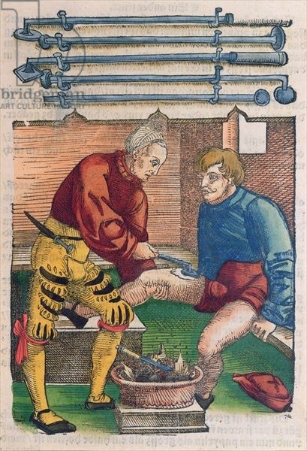
Лечение пациентов с хронической венозной недостаточностью – всегда актуальный вопрос с большой историей развития

Slide 3
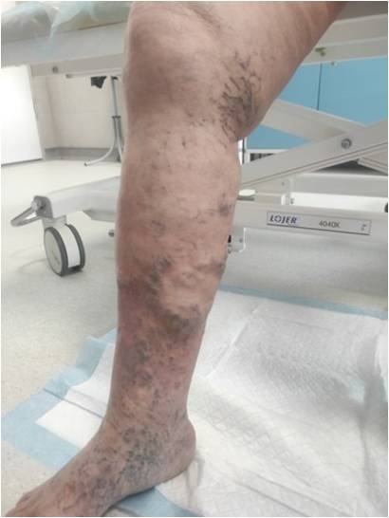
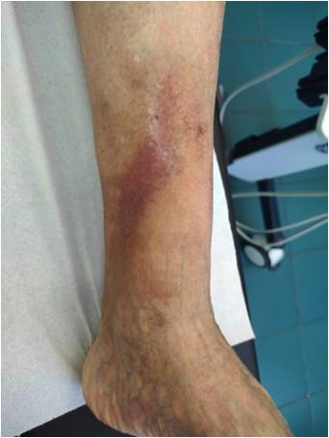
Декомпенсированные формы хронической венозной недостаточности

Slide 4
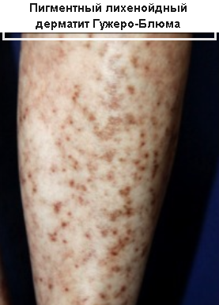
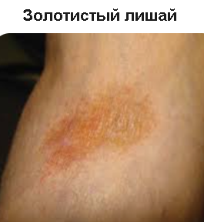
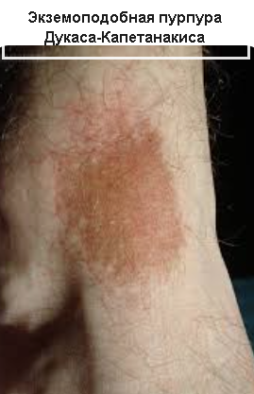
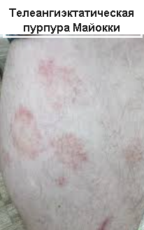
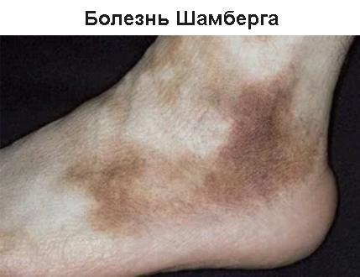
Изменения кожи и подкожной клетчатки – дифференциальная диагностика заболеваний кожи
Пигментно-пурпурозные дерматозы

Slide 5
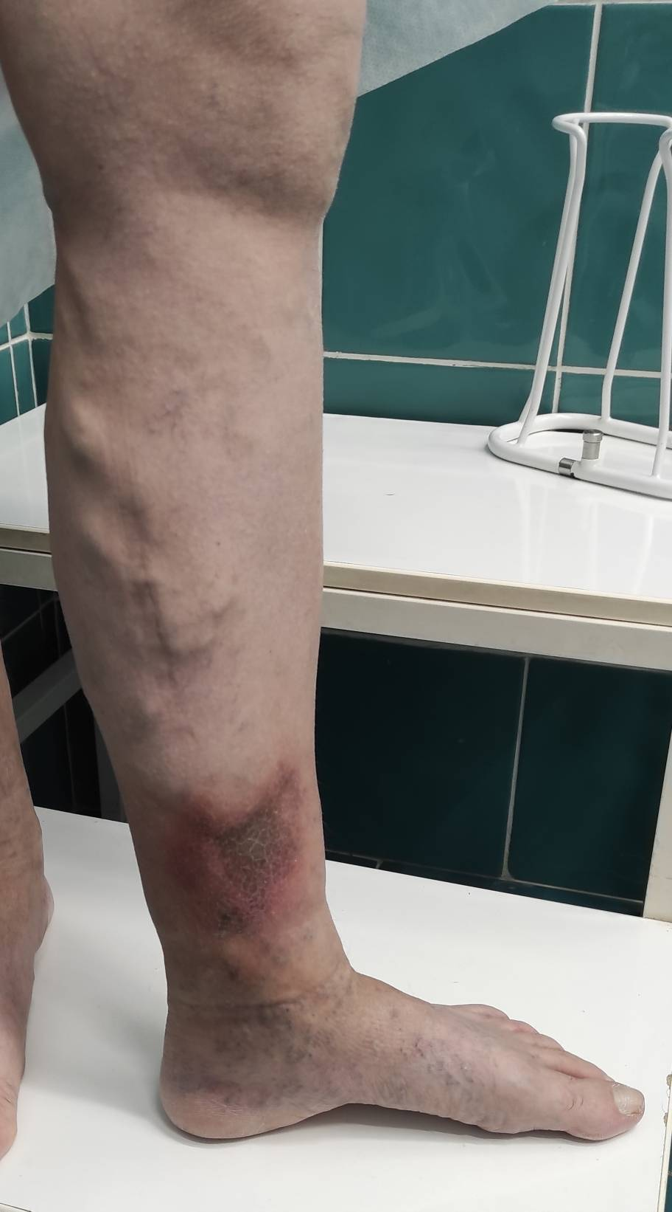
Клинические наблюдения – 78 пациентов выраженность изменений кожи = значимость гемодинамических расстройств ?
Варикозная болезнь с тотальным рефлюксом в системе БПВ или/и МПВ , длительность существования варикозной болезни более 10 лет, ширина приустьевого сегмента более 1см.
Посттромботическая болезнь (ТГВ в анамнезе с формированием варикозной трансформации с рефлюксом в системе магистральных подкожных вен.
Варикозная болезнь длительность существования варикозной болезни менее 10 лет, ширина приустьевого сегмента менее 1см.

Slide 6
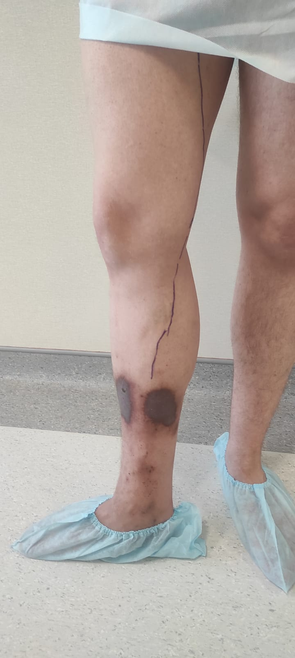
Пациент Д. 23 года Варикозная болезнь C2,3,4a,4b E As Pr:GSVa LI

Slide 7
Особенности результатов обследования
Общеклинический минимум - без особенностей
Гипергомоцистеинемия - 76%
Механизмы повреждающего действия гомоцистеина на гликокаликс
1. Окислительный стресс и дисфункция eNOS
- Гомоцистеин повышает образование реактивных форм кислорода (например, через NADPH‑оксидазу), приводит к «раскучиванию» eNOS и снижению NO → косвенно способствует деградации гликокаликса и увеличению проницаемости.
2. Индукция воспалительных путей (NF‑κB)
- Повышает экспрессию провоспалительных цитокинов и адгезионных молекул → привлечение лейкоцитов и секреция протеаз.
3. Активация протеолитических ферментов (MMP, гепараназа, гиалуронидаза)
- Повышенная активность матриксных металлопротеиназ и гепарандазы приводит к «срезанию» гепарансульфата, синдаканов и другим компонентам → прямая деградация/шерддинг гликокаликса.
4. Непрямая модификация белков (N‑/S‑гомоцистинилирование)
- Ковалентная модификация белков может нарушать структуру протеогликанов и рецепторов, ухудшая стабильность слоя.
Homocysteine causes vascular endothelial dysfunction by disrupting endoplasmic reticulum redox homeostasis.
Wu X, Zhang L, Miao Y, Yang J, Wang X, Wang CC, Feng J, Wang L.Redox Biol. 2019 Jan;20:46-59.
doi: 10.1016/j.redox.2018.09.021. Epub 2018 Sep 26.

Slide 8
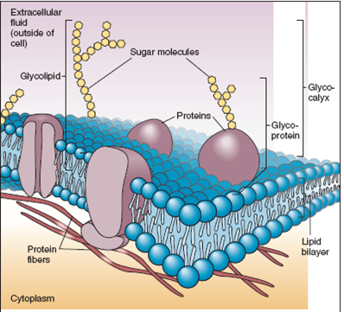
Гликокаликс
Благодаря своей структуре и особенностям организации, ЭГК выполняет следующие основные функции
1) является барьером для транспорта протеинов и жидкости, что предотвращает «утечку» плазмы в капиллярах;
2) обеспечивает механосенсорные функции и трансдукцию сил кровяного давления и напряжения сдвига;
3) регулирует адгезию иммунокомпетентных клеток на поверхности эндотелия и их транскапиллярную миграцию, модулируя локальное воспаление;
4) является резервуаром (зоной связывания и накопления) для биологически активных молекул, влияя на микроокружение и метаболические процессы.

Slide 9

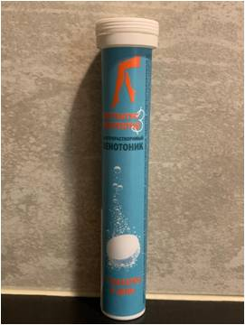
Веноактивный препарат нового поколения Портентус 3
Гесперидин метил халькон 142
Троксерутин 100
Аскорбиновая кислота 285

Slide 10
Предоперационная подготовка пациентов с декомпенсированными формами ХВН (средняя продолжительность 32,4 дней) + послеоперационный прием препаратов (28.6 дней)
52 пациента получали консервативную терапию по стандартной схеме (МОФФ 60 дней)
26 пациентов получали Портентус 3 в дозе 1 водорастворимая таблетка в сутки в течение 60 дней

Slide 11
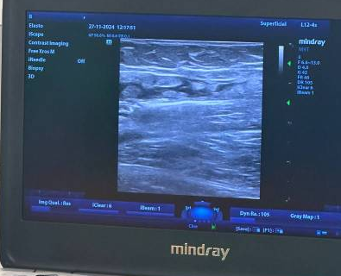
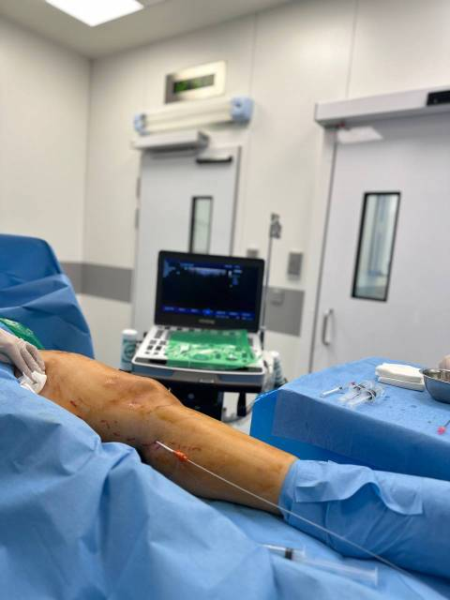
Эндовазальная лазерная облитерация (ЭВЛО)
Первый этап хирургической коррекции.
Методом выбора для устранения вертикального венозного рефлюкса в системах сафенных вен был термическая облитерация – эндовазальная лазерная облитерация(ЭВЛО) Для проведения ЭВЛО магистральных подкожных вен использовался лазерный аппарат с длиной волны 1480 нм, двух кольцевые радиальные световоды и торцевые лазерные волокна ЭВЛО стволов магистральных вен (БПВ,ДБПВ,МПВ) выполнена 78 пациентам

Slide 12
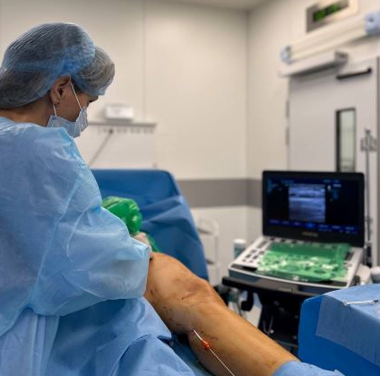
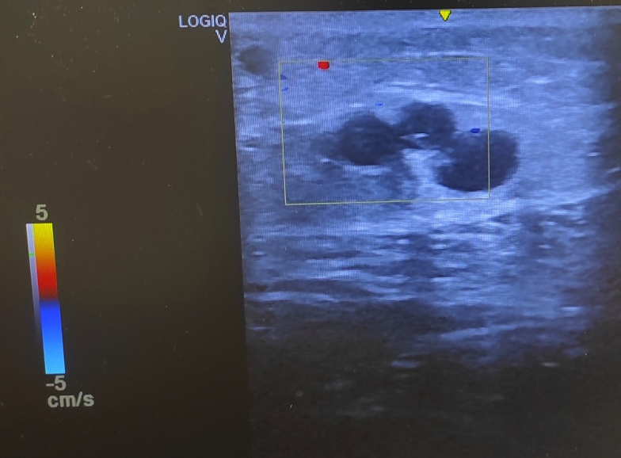
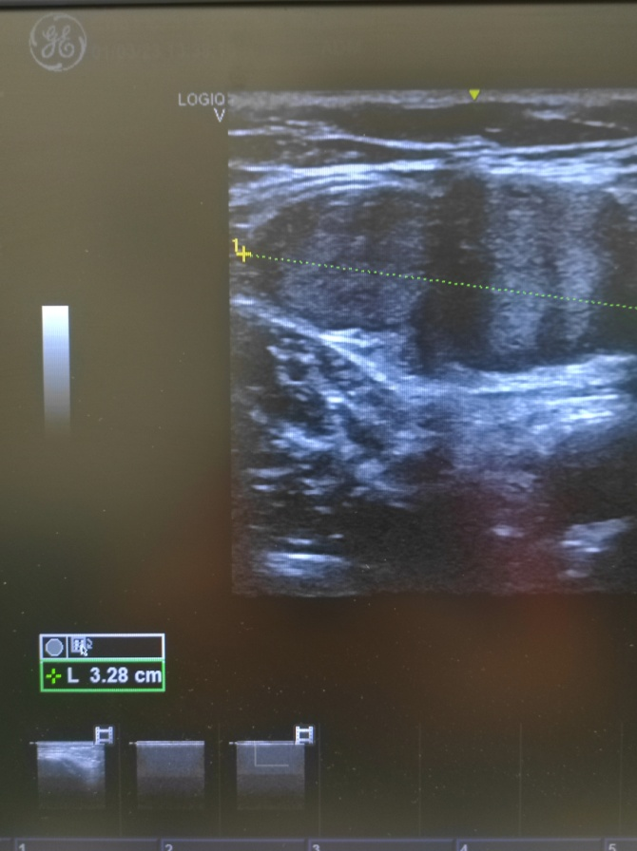
.

Slide 13
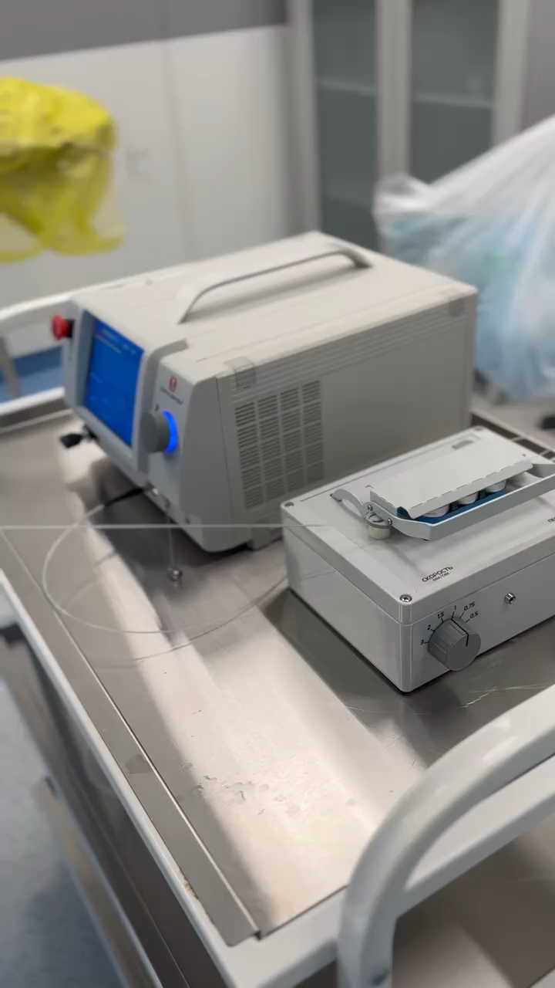
Второй этап коррекции гемодинамики
- Устранение горизонтального вено-венозного рефлюкса (15 случаев) - ЭВЛО перфорантных вен - склерооблитерация пенным склерозантом
- минифлебэктомия в сочетании с пенной склерооблитерацией варикозных притоков (24%).
- отсроченная пенная склерооблитерация притоков сафенных вен 3%

Slide 14
Динамика отека нижних конечностей %от исходного на фоне лечения

Slide 15
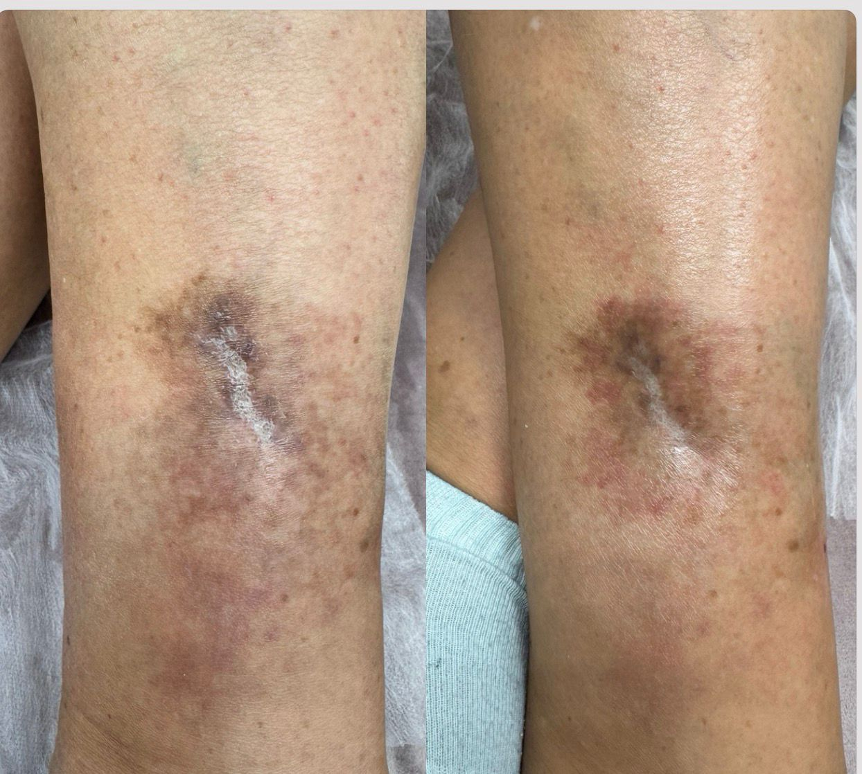
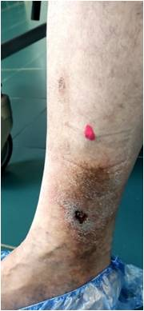
Динамика трофических изменений мягких тканей

Slide 16
Изменение площади гиперпигментации кожи (% от исходной площади)
 | Предоперационный период | 1 месяц после коррекции гемодинамики | 3месяца | 6месяцев
Портентус 3 | 10.7 | 15.6 | 28.4 | 56.4
Контрольная группа | 3.8 | 14.3 | 21.5 | 43.8

Slide 17
Выводы
Комплексная терапия пациентов с трофическими нарушениями мягких тканей в стадии С3,С4 должна включать системную лекарственную терапию в качестве подготовки к оперативному лечению.
Портентус 3 эффективен в качестве веноактивной терапии у пациентов с изменениями кожи на фоне ХВН, его применение у пациентов с ХВН требует дальнейшего изучения.
Коррекция венозной гемодинамики в несколько этапов является преимущественной
у пациентов с трофическими изменениями мягких тканей.

Slide 18
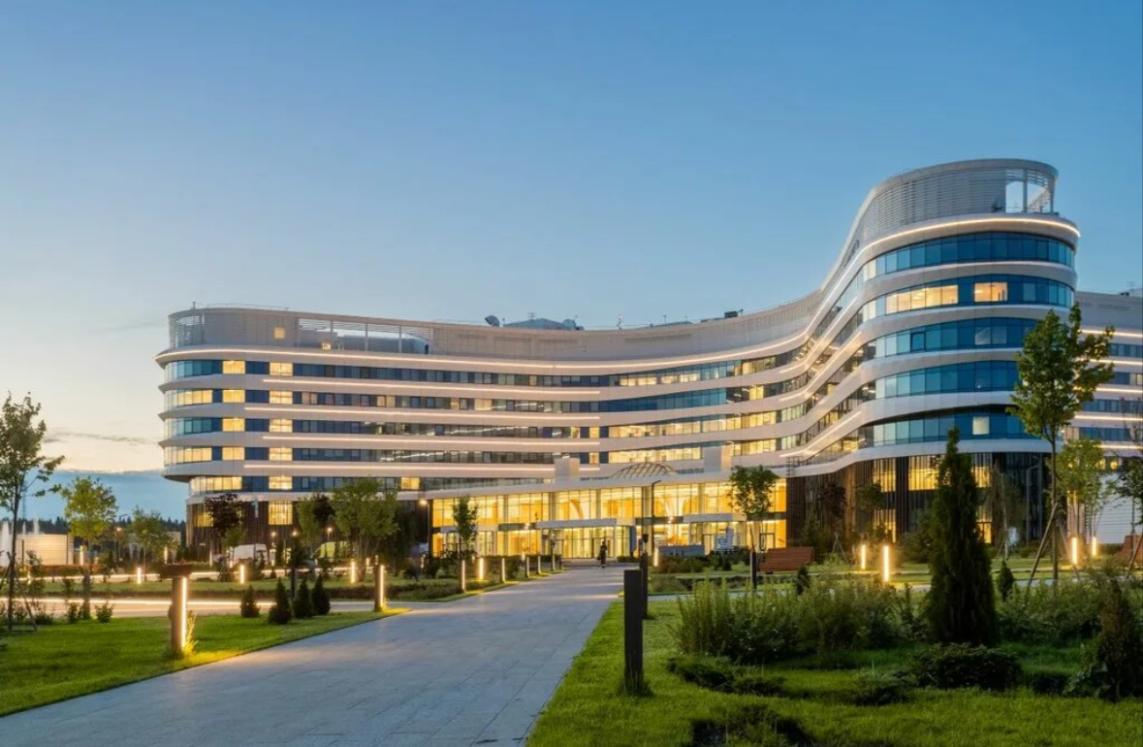
СПАСИБО ЗА ВНИМАНИЕ!
Ленинградская область, м.р-н Всеволожский, с.п. Юкковское, тер. «Клиника «Белоостров», зд. 1, к. 1
beloostrov.groupmmc.ru

